Slide 1
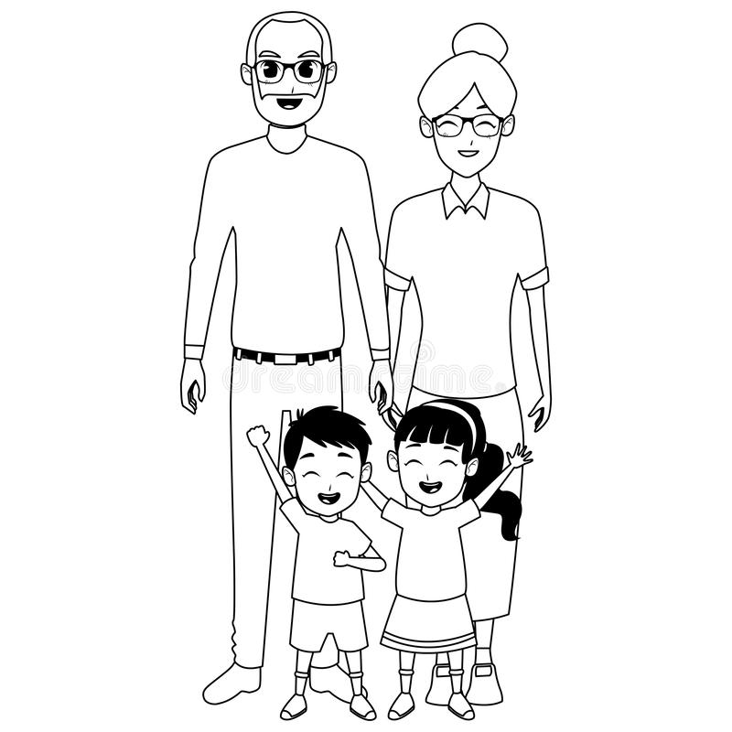
X עושים כיף חיים עם סבא וסבתא/ בייביסיטר ♥

Slide 2

אנחנו X ו-Y, ואנחנו בני X

Slide 3
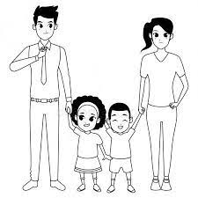
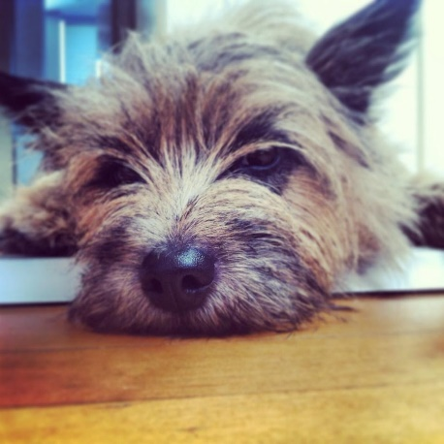
אנחנו גרים ב-X עם אמא, אבא וניוטון

Slide 4
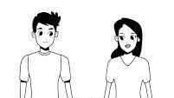

ביום X אמא ואבא שלי יטוסו במטוס לכמה ימים

Slide 5
ביום רביעי סבתא X תאסוף אותי מהגן, והיא וסבא X ישמרו עליי עד שאבא ואמא יחזרו.

Slide 6
בכל יום אני אלך לגן, ואחזור לבית שלי שאני כל כך אוהב, ולצעצועים שלי.

Slide 7


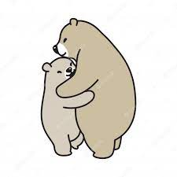
אם אני אתגעגע לאמא ואבא, אני אוכל...
להסתכל על תמונה של אבא ואמא בסיפור
לבקש מסבתא להתקשר לאמא ואבא
או
לבקש חיבוק

Slide 8
עם סבא X וסבתא X אני אעשה כיף ביום רביעי, חמישי ושישי
רביעי | חמישי | שישי | שבת
 |  |  | חוזרים!

Slide 9

וביום שבת בבוקר, אמא ואבא יחזרו הביתה, וניפגש כולנו!

